Slide 1
Sliders Tipo ejemplo 1
CF007_2_Historia

Slide 2
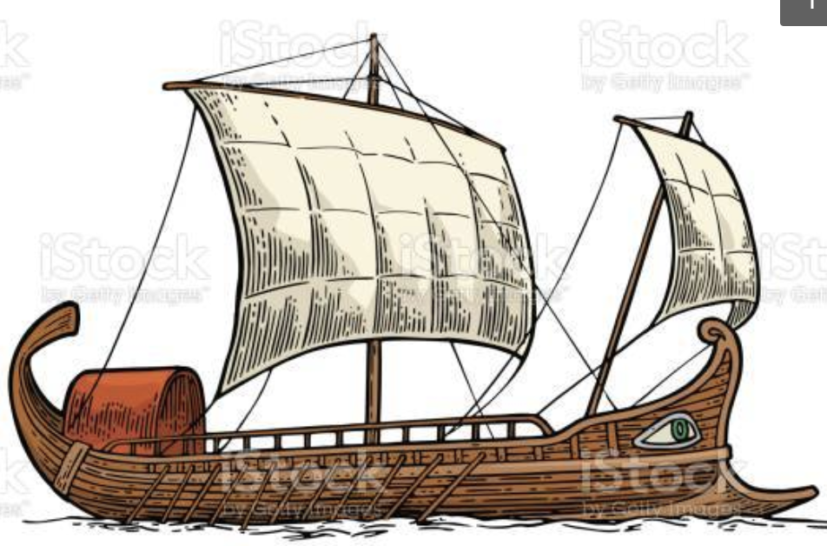

Indicaciones para la producción
Siglos atrás, los peajes instalados en los cursos de agua navegables, condujo a que los mercaderes prefirieran trasladarse por vías terrestres, lo cual les implicaba paradas, pérdidas de tiempo, escalas, etc.
A través de los medios fluviales se movilizaron grandes cantidades de mercancías, pero este medio estuvo condicionado a características climatológicas, geográficas y por los impedimentos creados por el hombre.
La relevancia del transporte marítimo data de la época de los cretenses, fenicios, griegos y romanos, pues los egipcios, que fueron los primeros en realizar avances en la navegación, no llegaron a desarrollar su comercio porque su economía era autosuficiente.
Equipo de producción por favor, se propone la presentación de la información tipo sleders 1.
Para esta diapositiva incluir un barco mercante fenicio.
Nota. Barco mercante fenicio.
Fuente barco: https://www.istockphoto.com/es/vector/trireme-flotando-en-las-olas-del-mar-ilustraci%C3%B3n-de-grabado-vectorial-de-intage-gm667139884-121826353

Slide 3
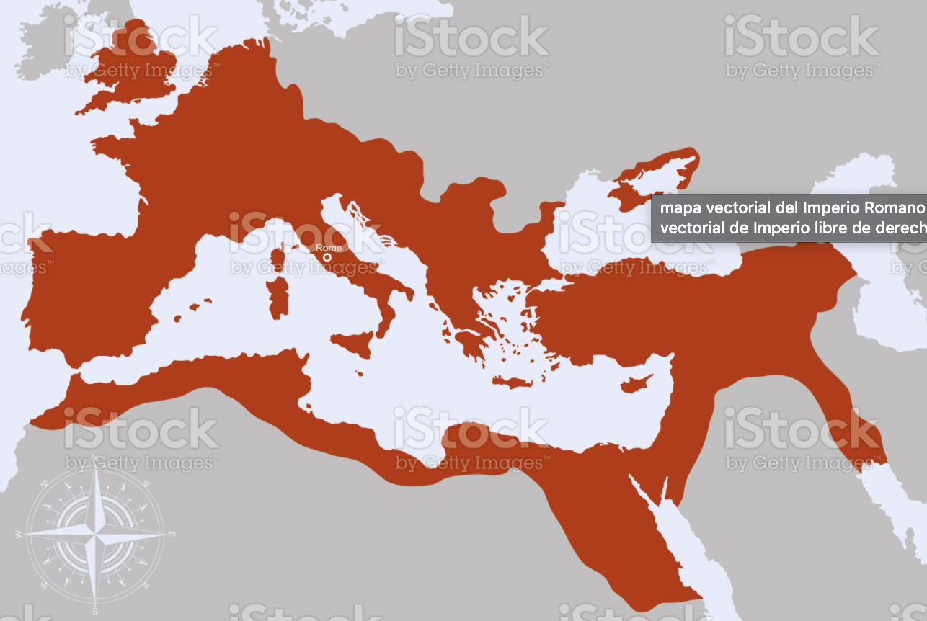
Indicaciones para la producción
Con la llegada del Imperio Romano se logró instaurar una paz y un orden que era favorable a la prosperidad y extensión del comercio. Como consecuencia de esta práctica, nacieron nuevas ciudades y aumentó la oferta laboral.
Los cambios registrados durante la Revolución Industrial repercutieron enormemente sobre la economía y la sociedad, pues los avances producidos en los distintos modos de desplazamiento modificaron las formas de movilidad de mercancías y personas. Las innovaciones producidas en estos medios de comunicación incidieron tanto en el sector primario (materia prima) como en el secundario (transformación) y se agilizó la unión de los centros productivos con los de consumo, esto permitió la expansión de los mercados y la reducción de los costos.
Equipo de producción por favor, se propone la presentación de la información tipo sliders 1.
Para esta diapositiva incluir un mapa, aunque no encontré con las rutas comerciales del imperio romano, se puede recrear algo parecido.
Nota. Comercio en el imperio Romano
Fuente barco: https://www.istockphoto.com/es/vector/mapa-vectorial-del-imperio-romano-gm1211844404-351602744

Slide 4
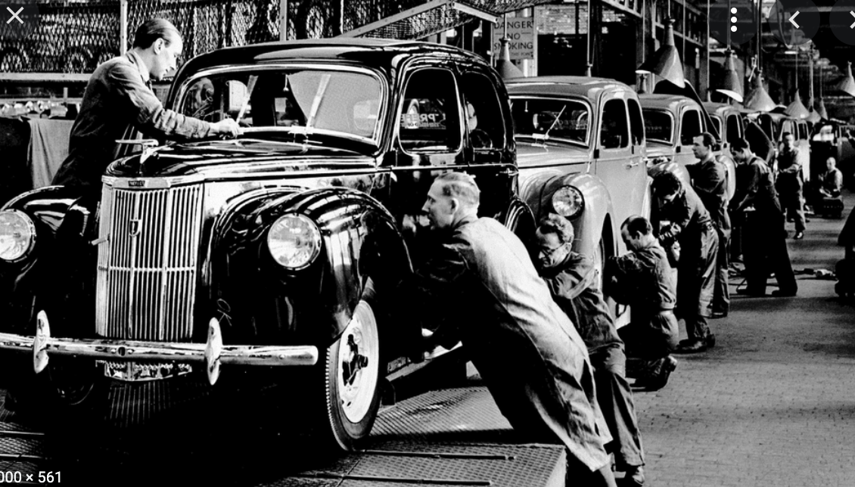
Indicaciones para la producción
A partir del siglo XVIII y en especial durante el siglo XIX, las nuevas técnicas de construcción de vías garantizaron mejor drenaje vial, mejoras en las superficies de pavimento y optimización de los tiempos de viaje permitiendo mayor facilidad en la realización de viajes, mejora en la capacidad de carga de los vehículos utilizados y aumento de la velocidad de los mismos.
A finales del Siglo XIX, la motorización mediante combustión interna estimuló la ampliación de las redes viales con nuevas posibilidades de accesibilidad, difusión y reducción de costos. El motor de explosión constituyó un elemento esencial para el transporte, pero fue necesario esperar, ya que solo hasta 1914 se dio inicio a la producción en masa del automóvil. La importancia que adquirieron estos vehículos después de la Segunda Guerra Mundial fue decisiva en la transformación de las estructuras económicas y sociales de los países desarrollados.
Equipo de producción por favor, se propone la presentación de la información tipo sliders 1.
Para esta tercera diapositiva incluir una imagen con permisos sobre la producción en serie de vehículos. Sin embargo comparto imagen de ejemplo.
Nota. Producción en serie
Fuente imagen: https://www.google.com/search?q=henry+ford+producci%C3%B3n+en+cadena&source=lnms&tbm=isch&sa=X&ved=2ahUKEwiRi7nFy7HxAhWaGFkFHaEgDYIQ_AUoAXoECAEQBA&biw=1440&bih=764&dpr=2#imgrc=Pa6SYw2mjWkuAM

Slide 5
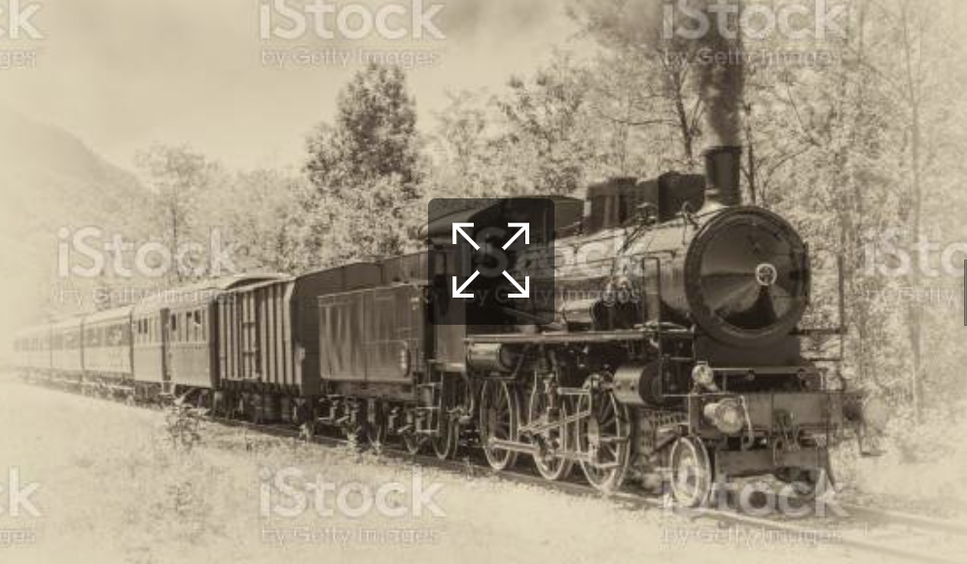
Indicaciones para la producción
El tráfico por las vías acuáticas se redujo hacia la mitad del Siglo XIX por los innumerables peajes y controles que establecieron las compañías de canales, adicionalmente, el mal estado de las carreteras, fueron escenario propicio para el auge del transporte ferroviario. Inicialmente, las líneas férreas se construyeron como complemento a los sistemas vial y acuático para transportar el carbón, pero a partir de 1830, el transporte de pasajeros cobró suma importancia. Una primera consecuencia de la revolución causada con la expansión de las vías férreas fue el decrecimiento en el costo de transporte.
Más adelante, en el transporte marítimo, el aumento de la capacidad de carga debido a los tamaños de los equipos y las mejoras tecnológicas y el aumento de velocidades, lo anterior, conlleva a mejores “economías de escala”; se redujeron los costos de transporte y los tiempos de viajes. Adicionalmente se presentó una especialización de los buques los cuales contaban con características funcionales particulares para el tipo de mercancía transportada.
Equipo de producción por favor, se propone la presentación de la información tipo sliders 1.
Para esta cuarta diapositiva, favor incluir una imagen relacionada con el transporte ferroviario aproximado al año 1830.
Nota. Transporte ferroviario
Fuente tren: https://www.istockphoto.com/es/foto/old-tren-de-vapor-gm926629376-254247284

Slide 6
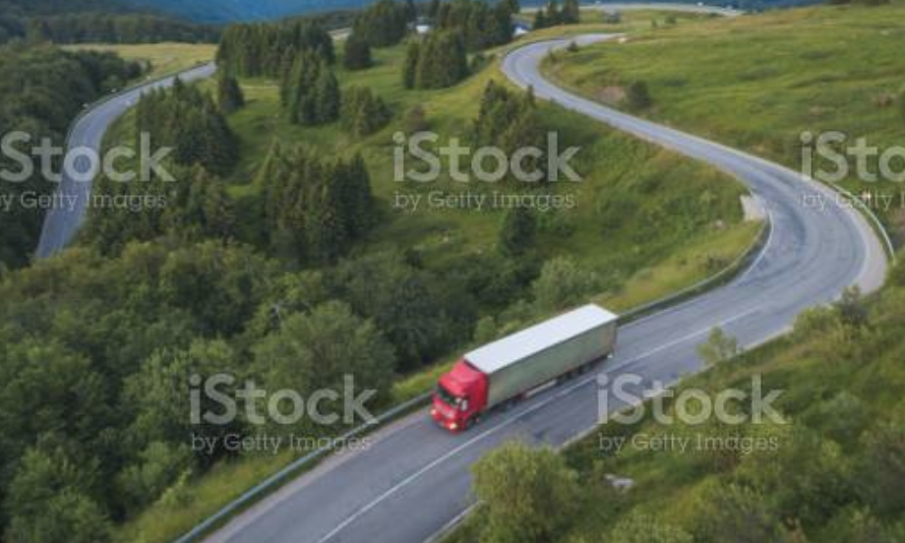
Indicaciones para la producción
La fabricación del camión de carga, es decir, una plataforma de carga que se montó sobre el bastidor de un vehículo ordinario cobró gran importancia en el Siglo XX para el movimiento de mercancías por vía terrestre. Con el paso de los años, el espacio de la carga y el peso máximo autorizado por las normas han aumentado y el peso propio del vehículo ha disminuido gracias a los diferentes avances en su construcción (materiales, componentes, aerodinámica, especialización de carga, etc.) facilitando la dinamización del transporte de carga por carretera.
Equipo de producción por favor, se propone la presentación de la información tipo sliders 1.
Para esta quinta diapositiva, favor incluir una foto con permiso o imagen que refleje el transporte de carga por carretera.
Nota. Transporte de carga por carretera
Fuente transporte de carga: https://www.istockphoto.com/es/foto/cami%C3%B3n-de-reparto-con-carga-est%C3%A1-conduciendo-en-la-carretera-forestal-en-las-monta%C3%B1as-gm1255374978-367238015

Slide 7
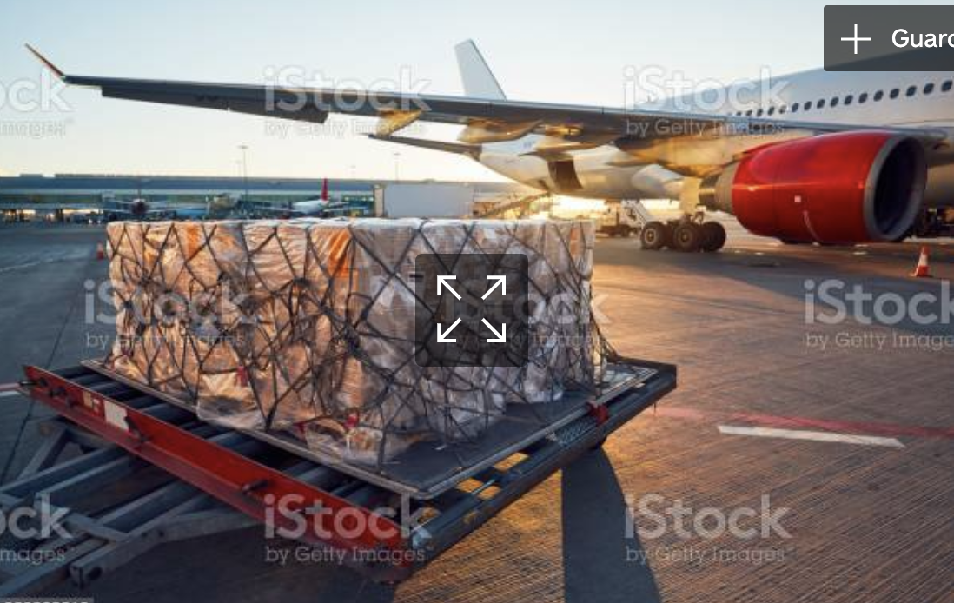
Indicaciones para la producción
El transporte aéreo, ha significado costos muy superiores a los de otros medios de transporte, aunque los avances tecnológicos han conllevado ganancias de productividad al conseguir incrementar el volumen de las mercancías que pueden ser transportadas por este medio, adicionalmente ha supuesto un beneficio para el transporte de pasajeros y para las cargas perecederas, frágiles, de alto valor y urgentes.
Equipo de producción por favor, se propone la presentación de la información tipo sliders 1.
Para esta última diapositiva, favor recrear imagen donde se encuentre un avión y la carga a punto de montar o al contrario, recién descargada.
Nota. Comercio en el imperio Romano
Fuente imagen: https://www.istockphoto.com/es/foto/carga-a-las-aeronaves-gm868920610-145036209

